Slide 1
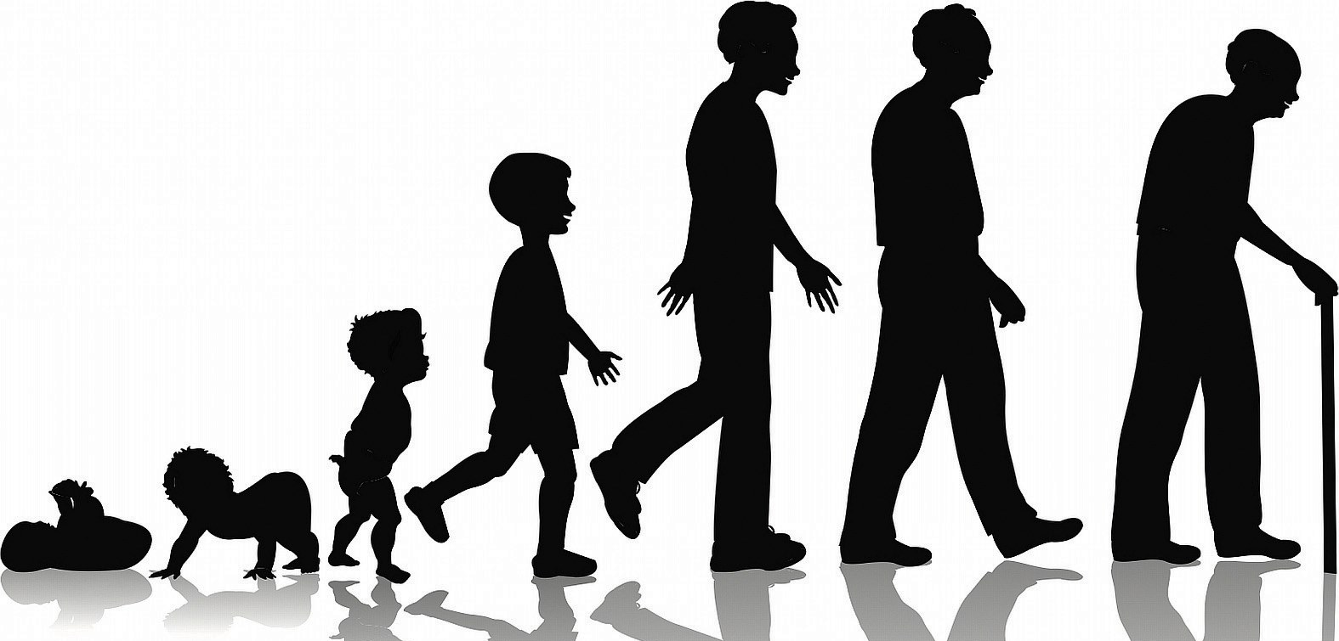

PSYKOSOSIAALINEN KEHITYSTEORIA
Erik. H. Eriksonin MUKAAN
Tarkastellaan identiteetin eli yksilöllisyyden elämänmittaista kehitystä
→ Ihminen kohtaa elinkaarensa aikana 8 psykososiaalista kehityskriisiä
Kehityskriisien seurauksena ihmiselle kehittyy minän perustunteet
→ Näitä tunteita kuvataan vastakohtapareina
Suotuisan kehityksen edellytyksenä on kriisien onnistunut ratkaiseminen
→ Minäidentiteetti vahvistuu
Kehitys vaikeutuu tai hidastuu, jos kriisit jäävät selvittämättä

Slide 2

PSYKOSOSIAALINEN KEHITYSTEORIA
Erik H. Eriksonin MUKAAN jatkuu…
Kriisien myönteinen ratkeaminen auttaa selviytymään seuraavista kriiseistä
Kehittyäkseen ihminen tarvitsee myös kielteisiä tunteita, painopiste kuitenkin myönteisten tunteiden puolella
Käytännössä kriisi ei jää selvittämättä, vaan ratkeaa aina paremmin tai huonommin
Kehityksessä yhdistyvät biologiset, psykologiset ja sosiaaliset tapahtumat
Eri kehitysvaiheissa yksilö kohtaa erilaisia kehityshaasteita ja tehtäviä. Kehitys ei voi edetä ilman konflikteja - niiden tarkoituksena on synnyttää yksilössä uusia kykyjä ja valmiuksia.

Slide 3
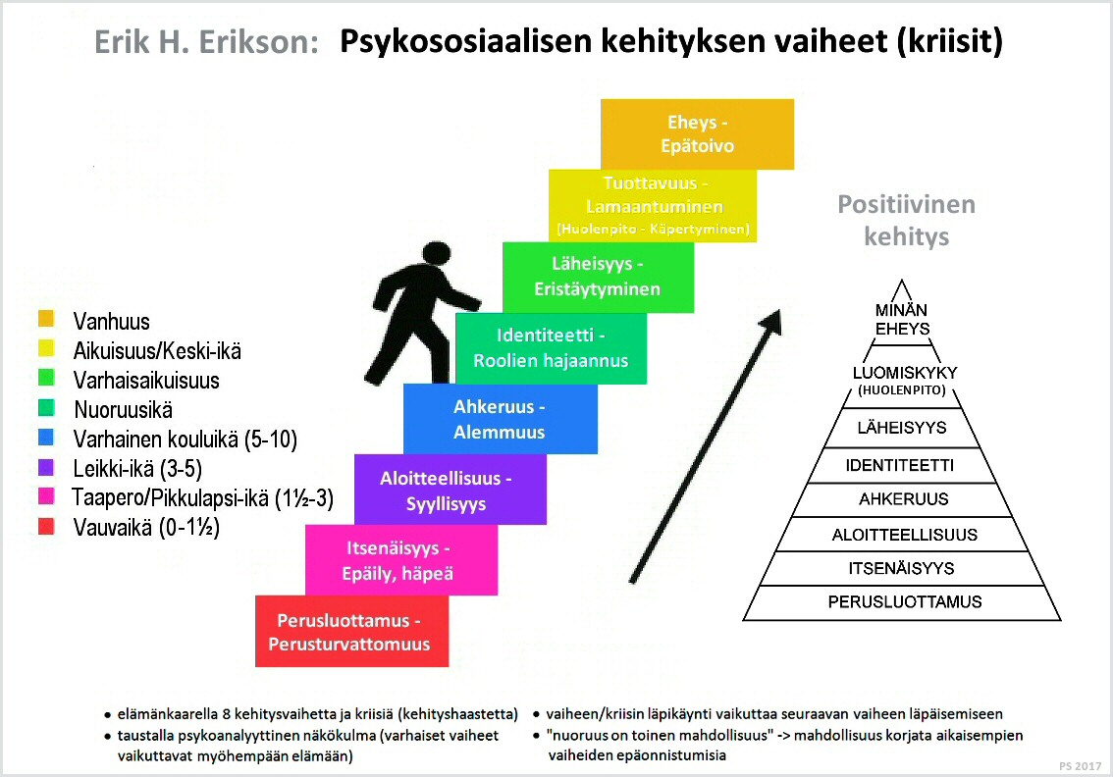

Slide 4
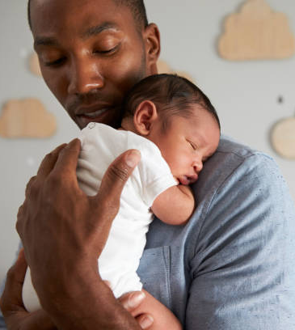
Vauvaikä ( 0 – 1½ v.):
Perusluottamus – epäluottamus → toivo
Kaksi ensimmäistä ikävuotta ovat tärkeitä perusluottamuksen kannalta
→Perusluottamus syntyy lapsen ja häntä hoitavien aikuisten vuorovaikutuksessa.
Tärkeää on lapsen perustarpeiden tyydytys, huolenpidon laatu ja johdonmukaisuus ja säännöllisyys
→ lapsi kokee olevansa turvassa.
Luottamus herättää pienessä lapsessa toivon.
Laiminlyönti johtaa epäluottamukseen.

Slide 5
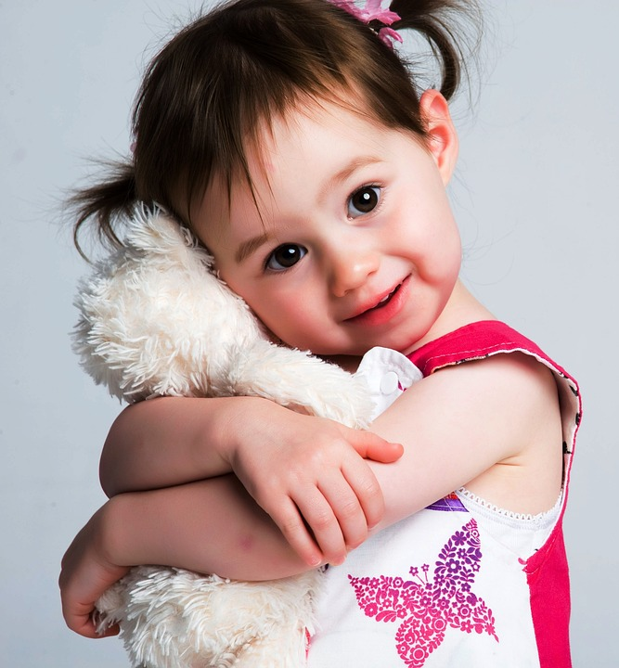
Varhaislapsuus (1½ – 3 v.):
Itsenäisyys – häpeä, epäily → tahto
Jäljittely eli mallioppiminen keskeinen oppimisen tapa.
Lapsi on vaativa, tahtova ja haluaa tehdä asiat omalla tavallaan (tahtoikä)
Itsenäistyminen alkaa pienistä onnistumisen kokemuksista, joihin lapsi tarvitsee (sanallista) palkitsemista.
Myönteinen itsenäisyys tarkoittaa sitä, että lapsi omaksuu myönteisen ympäristön tuella melko realistisen kuvan itsestään ja kyvyistään.
Itsenäisyys johtaa tahdon kehittymiseen.
Epäonnistumiset, syyllistäminen ja ylisuojelu johtavat häpeä/epäilyn tunteisiin.

Slide 6

Leikki-ikä (4 – 6 v):
Aloitteisuus – syyllisyys → tarkoitus, merkitys
Lapsi on oma-aloitteinen, kokeilunhaluinen ja utelias.
Lapsi kyselee, harjoittelee erilaisia taitoja ja on aloitekykyinen.
Kokeilee sekä omia että hoitajan rajoja.
Leikin avulla lapsi kehittyy, omaksuu yhteisönsä rooleja, arvoja ja asenteita.
→ Samaistuminen vanhempiin
Jos uteliaisuuteen (mm. tutkiminen, kyseleminen, kokeileminen) suhtaudutaan ärtyneesti, torumalla ja rankaisemalla, lapsi alkaa tuntea liiallista syyllisyyttä.
Kehityskriisin onnistuttua lapsi uskaltaa asettaa päämääriä ja kokeilee erilaisia rooleja.

Slide 7

Kouluikä ( 7 – 12 v.):
Ahkeruus, pystyvyys – alemmuus → pätevyys
Olennaisena hallinnan kokemus: lapsi osaa tiedoillaan ja taidoillaan ratkaista erilaisia tehtäviä ja tilanteita (lukeminen, kirjoittaminen, laskeminen) → innostus ja avoimuus.
Jos lapsi saa positiivisia kokemuksia kyvyistään ja kannustusta, hän alkaa pitää itseään ahkerana.
Kavereiden hyväksyntä tärkeää.
Voimakas läheisen ihmissuhteen tarve.
Kouluiässä lapsi oppii työnteon perustaidot ja asenteen työntekoa kohtaan.
Epäonnistumiset ja jatkuva negatiivinen palaute johtavat alemmuuden tunteeseen.

Slide 8
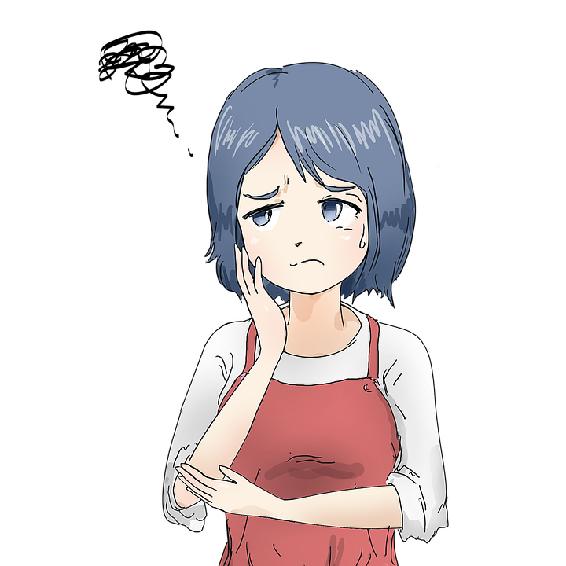


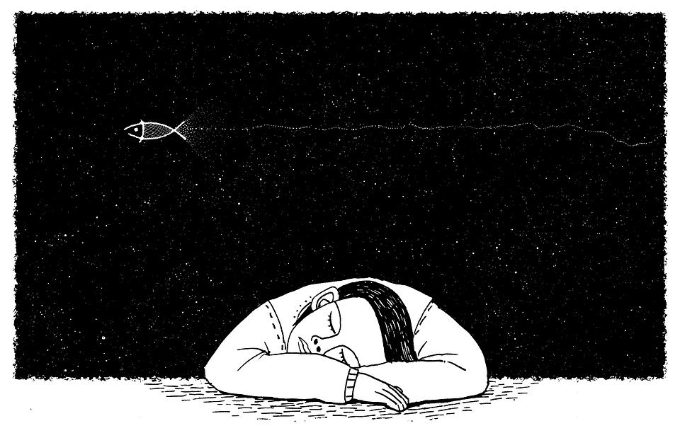
Nuoruusikä:
Identiteetti – roolien hajaannus
→ aitous
Voimakkaat fyysiset muutokset, kiinnostus omaa ulkonäköä kohtaan
→Tärkeää, että nuori hyväksyy oman muuttuneen kehonsa.
Minäidentiteetin etsimisen ja löytämisen aikaa
→ nuorella on ihanteita ja idoleita.
Samaistumiskohteiden etsiminen
→ roolien kokeileminen.
Erilaisten valintojen tekeminen (mm. koulutus- ja ammatinvalinta, elämäntapa ja arvot).
Aikuisen tuki (empatia) tärkeää. Ystävyyssuhteiden kautta itsensä peilaaminen keskeistä
→ kokemus pystyvyydestä, kyky pysyvään ihmissuhteeseen.
Ellei mieluinen kuva itsestä (identiteetti) löydy, seuraa roolien hajaannus
→ epävarmuus.

Slide 9

Varhaisaikuisuus:
Läheisyys – eristäytyminen → rakkaus
Kehittyy kyky olla lähellä toista ihmistä ja muodostaa parisuhde.
Sisäisen vastuullisuuden saavuttaminen.
Kehitystehtävänä läheisyyden saavuttaminen, riippumattomuus ja vastavuoroisuus ihmissuhteissa.
Tavoitteena kyky olla lähellä toista, mutta kestää myös yksinoloa.
Jälkeläisten kasvattaminen
→ Kehityskriisin onnistuessa syntyy kyky läheisyyteen ja rakkauteen.
→ Kehityskriisin epäonnistuminen johtaa eristäytymiseen ihmissuhteissa.

Slide 10

Keski-ikä (35– 60 v.):
Luovuus, tuottavuus – lamaantuminen → huolenpito
Luovuus ja tuottavuus tarkoittavat suuntautumista uusiin tehtäviin, harrastuksiin, vastuuseen toisista ja yhteiskunnan asioista huolehtimista.
Keski-iässä pohdintaa mitä on elämässä tähän mennessä saanut aikaiseksi.
Saavuttaa sisäisen itsenäisyyden, vaikuttaa monipuolisesti omassa ympäristössään, kehittää itseään, opettelee uusia asioita.
Pyrkii luomaan elämälleen ja ihmisenä kasvamiselle uutta suuntaa ja sisältöä.
Mielekkyyttä elämään tuovat esim. lapset, lastenlapset, harrastukset, työelämä ja yhteiskunnallinen vaikuttaminen.

Slide 11

Jatkuu…
Keski-ikä (35 – 60 v.):
Luovuus, tuottavuus – lamaantuminen
Yksilöiden välillä suuret erot fyysisellä, psyykkisellä ja sosiaalisella tasolla
→ mm. työttömyys, sairaudet, yksinäisyys ja muut elämän haasteet.
Halu huolehtia muista ja yhteiskunnasta on onnistunut keski-iän kriisin ratkaisu.
Jos yksilö ei kykene toteuttamaan tuottavuuttaan, seuraa lamaantuminen ja käpertyminen omaan itseensä, jolloin henkinen kasvu pysähtyy.

Slide 12

Vanhuus (60 →):
Minän eheys – epätoivo ja katkeruus → viisaus
Yksilölliset erot suuria – ikä kuvaa huonosti yksilön kokemaa terveyttä.
Sopeutumista omaan elämäntilanteeseen mm. eläkkeellä siirtyminen, toimintakyvyn heikkeneminen, leskeksi jääminen.
Eletyn elämän arvioinnin aikaa - onnistumiset, toteutumattomat unelmat.
Sopeutuminen muuttuvaan kehoon.
Kehityskriisin onnistunut läpikäyminen johtaa minän eheyteen ja viisauteen.
Epäonnistuminen kriisissä johtaa epätoivoon ja katkeruuteen
→ kuolemanpelko, ahdistus, että aikaa on liian vähän jäljellä
→ yksilö voi katua elettyä elämäänsä

Slide 13

Mitä me kaikki tarvitsemme
Kohtaamista: katse, pysähtyminen, kuuntelu, aito läsnäolo
Arvostusta: Sinä olet tärkeä omana itsenäsi, juuri sellaisena kuin olet. Ajatuksesi ja mielipiteesi ovat merkittäviä.
Luottamusta: Sinä selviä, jaksat ja pystyt.
Aitoutta: Ei mennä roolin taakse, ei esitetä.
Mukaan ottamista: Saat osallistua, olla mukana ja vaikuttaa.
Lohdutusta, myötätuntoa
Yhteistä iloa

